Slide 1
Karijera:
Studiranje

Slide 2
Lab 04 – Metode učenja

Slide 3
Metode učenja

Slide 4
Uvod
Različite strategije, tehnike i pristupi koje koristimo kako bismo učinkovito usvajali, razumjeli i primjenjivali nova znanja i vještine.
Učenje je više od memoriranja činjenica – to je proces razumijevanja, analiziranja i povezivanja informacija.
Koristeći različite metode učenja možemo prilagoditi svoj pristup savladavanju gradiva i pomoći si da pamtimo gradivo efikasnije, i to s razumijevanjem.
Ključni pojam je – razumijevanje.

Slide 5
Kako vi učite?
Kako ste učili do sada?

Slide 6
Uvod
Metode učenja nisu univerzalne – svatko uči na svoj način
Važno ih je istraživati kroz cijelo obrazovanje
Primjena metoda učenja može:
- povećati našu motivaciju i koncentraciju
omogućiti bolje pamćenje i razumijevanje
pripremiti nas za uspjeh na sveučilištu i u profesionalnom životu
Uspješni smo u učenju kada planiramo vrijeme koje mu posvećujemo i kada testiramo različite metode

Slide 7
Uvod
Učenje napamet ili ponavljanje – tradicionalna (tzv. najprimitivnija) metoda koja poboljšava dugoročno pamćenje i sposobnost koncentracije.
Ako se radi s razumijevanjem, olakšava kasnije povezivanje informacija u različitim situacijama – treba biti osnova učenja.
Pisanje rukom zahtijeva motoričke, vizualne i kognitivne sposobnosti (za razliku od utipkavanja), što pomaže boljoj obradi i dugoročnoj pohrani informacija.
Studenti koji pišu rukom bilješke bolje pamte gradivo u usporedbi s onima koji tipkaju.
Potiče sporiji tempo razmišljanja: omogućuje dublje promišljanje i izbjegavanje preopterećenja informacijama.

Slide 8
Metode koje ćemo naučiti
Učenje kroz metaforu
Dijagram
Vizualizacija
„Kao, ali…”
Chunking
Objasni petogodišnjaku
Dječja znatiželja na Sveučilištu

Slide 9

https://shop.skolskaknjiga.hr/vjestine-ucenja.html

Slide 10
(I) Učenje kroz metaforu
Povežite ideje stavljajući ih u odnos s nečim što već razumijete. Povežite složene koncepte s njihovim ekvivalentima u stvarnom životu.
porez je kao plaća države
novac je kao skupljanje bodova
troškovi poduzeća su kao kućne režije
Internet je poput velike knjižnice u kojoj su knjige uvijek dostupne za čitanje
društvene mreže su poput ogromne sobe gdje svi razgovaraju u isto vrijeme

Slide 11
CPI je trošak fiksne košarice dobara koju troši tipično kućanstvo ili pojedinac.
Moj primjer
Sendvič i sok su kada sam bila prvi razred srednje škole koštali 13 kuna, a kada sam bila drugi razred srednje škole koštali su 16 kuna. U godinu dana cijena identičnih proizvoda promijenila za 3 kune.
Moji dojmovi
Smatram da je ova metoda idealna za objašnjavanje matematike jer komplicirane pojmove objašnjava na jednostavniji način.

Slide 12
(II) Učenje kroz dijagram
Izradite dijagrame koji prikazuju odnose između ideja.
Ovo je „ručni” način na koji možete kreirati veze: istražujete što više različitih načina za povezivanje ideja, a ne samo ponavljanje istih dijagrama. Ako imate različite veze, i onda ako zaboravite jednu, sjetit ćete ih se kreirajući nove ideje.
Mnoge veze su pandani ili su izvedene iz drugih, tako da možete lakše naučiti komplicirane formule njihovim povezivanjem s jednostavnijim oblicima.

Slide 13

Primjeri dijagrama

Slide 14
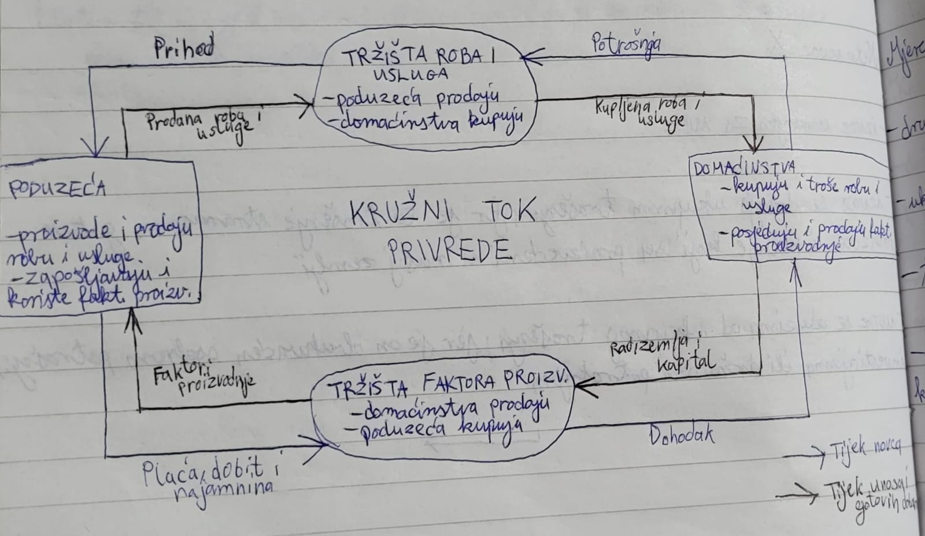

Slide 16
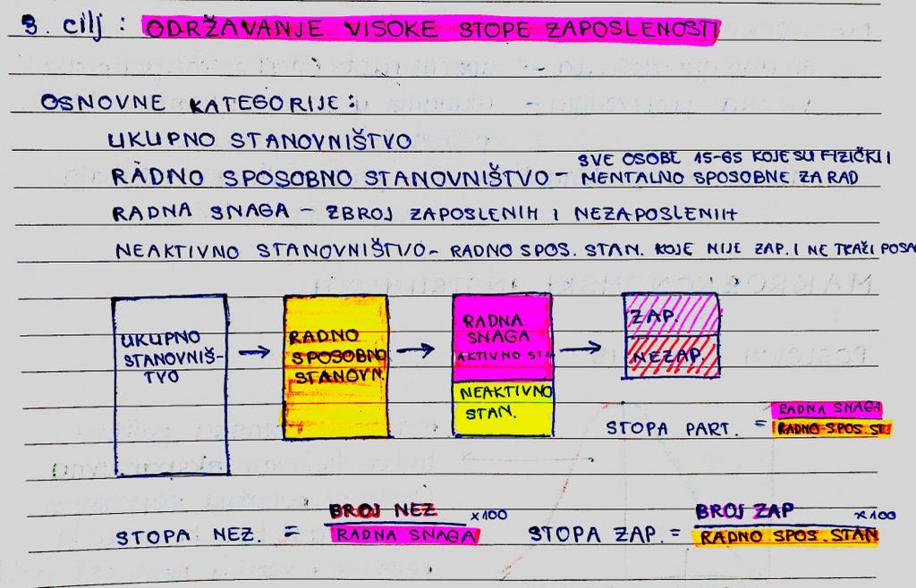

Slide 17
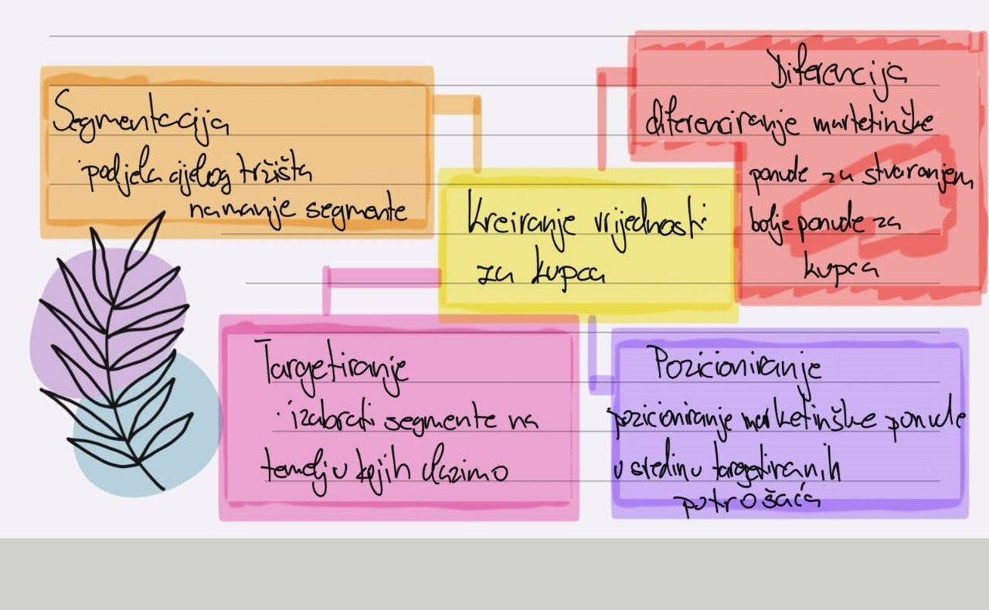

Slide 18
(III) Učenje kroz
„Kao, ali..."
Riječ je o povezivanju informacija, koncepata i/ili ideja te međusobnom povezivanju uočavajući njihovu različitost: “Marko pjeva kao Vanja, ali puno bolje”.
Omogućuje vam povezivanje ideja kada nemate savršenu metaforu ili odnos s dijagramom.
Odnosi ne moraju biti savršeni. Ne pokušavate napraviti savršenu mapu zakopanog blaga, samo skicu. ☺
Kreativne veze, čak i ako su samo 80-90% točne, pamtljivije su od „suhih” veza koji imaju 100% točnost.

Slide 19
Učenje kroz „Kao, ali... Like, but…"
Word i Excel se čine kao dva vrlo različita alata, ali zapravo ima mnogo istih stvari koje možemo primjeniti kod oblikovanja dokumenta (koriste se identična oblikovanja za tekst, bojanje ćelija, umetanje slika..)
Kredit je zajam, ali zajam nije kredit. Razlika je u tome što je zajam bilo kakvo posuđivanje novca ili nekog drugog dobra, a kredit je zapravo zajam koji se uzima isključivo od banke.
Računovodstvo je kao vođenje osobnog budžeta, ali u poduzeću.
Svaki palac je prst, ali svaki prst nije palac.
Vaš primjer?

Slide 20
(IV) Učenje kroz vizualizaciju
Dodatan način da ideje učinite konkretnijima je da ih jednostavno zamislite u vizualnom obliku.
Ako niste vizualni tip, možete primijeniti istu strategiju na svoja ostala osjetila. Možda će vam biti značajnije ako mentalno povežete zvukove ili osjetila s idejama koje pokušavate pohraniti.

Slide 21
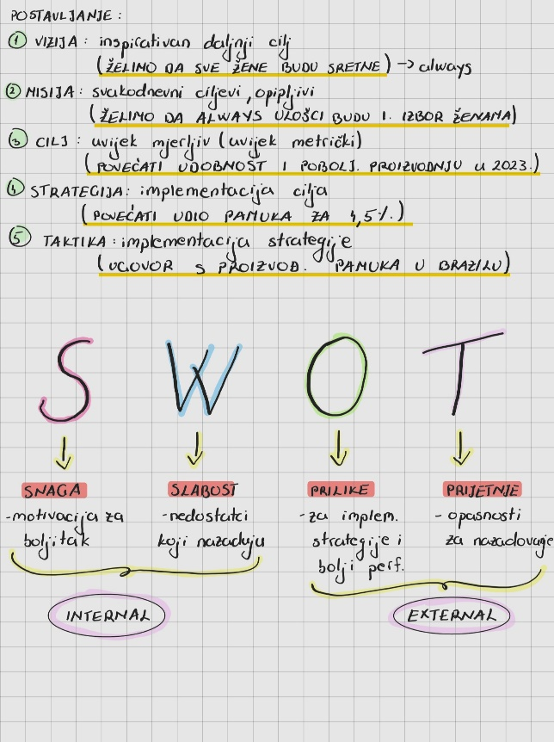
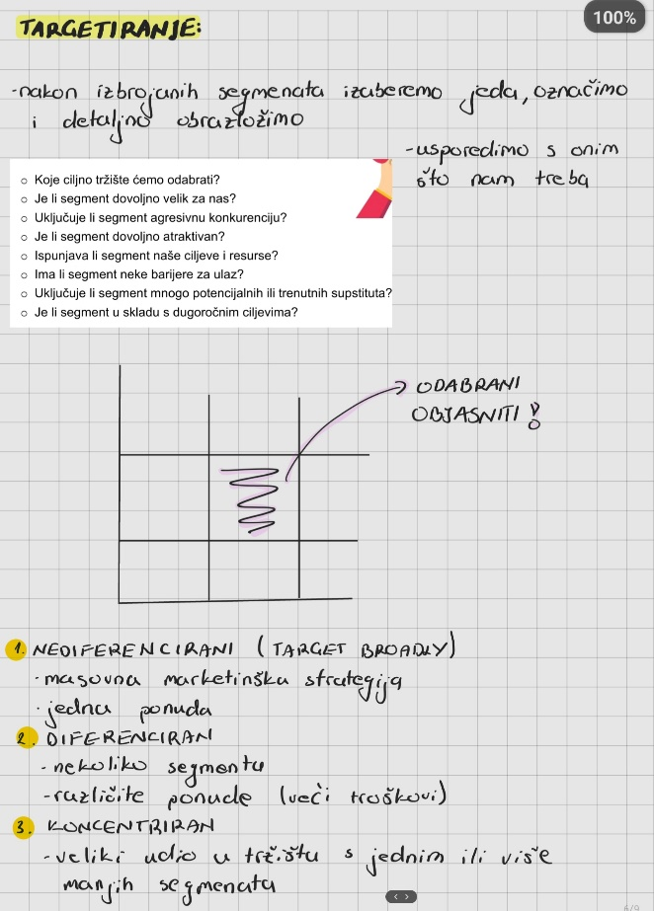

Slide 22
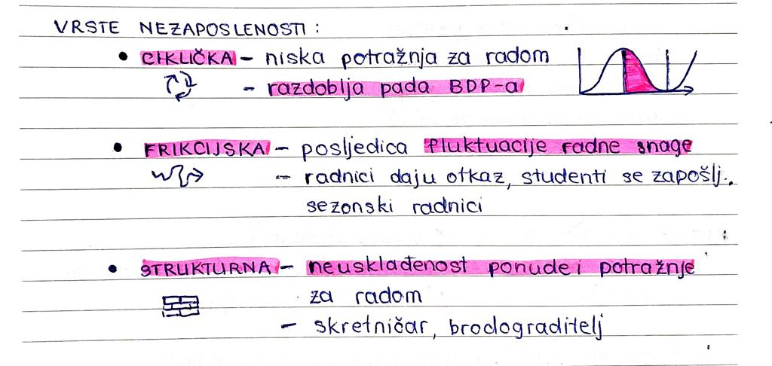

Slide 23
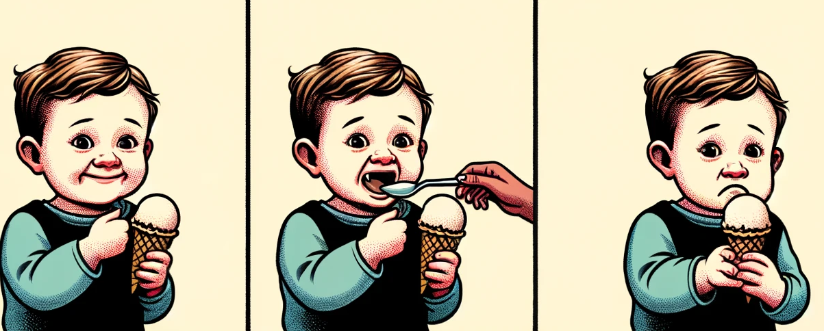
1 KUGLICA SLADOLEDA 2 KUGLICE SLADOLEDA 3 KUGLICE SLADOLEDA

Slide 24
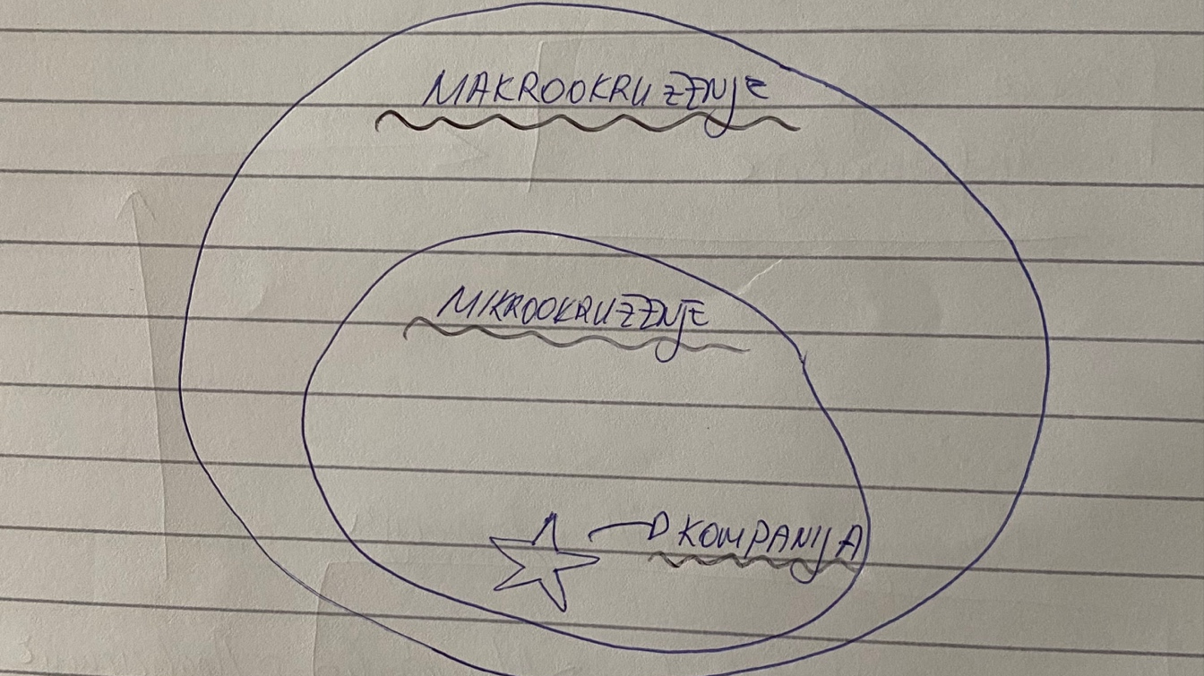

Slide 25

(V) Chunking
Metoda učenja "Chunking" (chunk – komadići): metoda organiziranja informacija u manje, lakše pamtljive grupe ili komade podataka.
01
Umjesto da pokušavate zapamtiti pojedinačne informacije, razbijate ih na manje, smislene dijelove.
02
Na ovaj se način obrađuje više informacija u kraćem vremenu, smanjuje se kognitivno opterećenje i poboljšava sposobnost pamćenja.
03
Naše kratkoročno pamćenje može obraditi ograničen broj informacija - chunking stvara logičnije, povezane pakete informacija.
04

Slide 26
Primjeri Chunkinga
Brojevi (telefonski brojevi)
Bez chunkinga: 1234567890
Sa chunkingom: 123-456-7890
Podijelili smo broj u tri dijela (chunka), što ga čini lakšim za pamćenje – stvorili smo poznati obrazac.

Slide 27
Primjeri Chunkinga
Kombinacija slova i brojeva (kartica):
Bez chunkinga: AB4H56K9J2
Sa chunkingom: AB-4H-56-K9-J2
Lakše je zapamtiti kombinaciju ako znakove grupiramo u manje i razumljivije dijelove

Slide 28
Primjeri Chunkinga
Marginal utility
Ordinary utility
Cardinal utility
Diminishing marginal utility
MOCD - akronim

Slide 29
(VI) Objasni petogodišnjaku
Povežite vrlo tešku ideju s nečim što lako razumijete.
Da petogodišnjaku ili svojoj baki morate predavati predmet koji trenutno učite, kako biste to učinili?
Primjer: postotci
Postotke mogu predstaviti u obliku jedne velike torte. Cijela torta predstavlja 100%, pola torte je 50% itd. Na ovaj način je lakše razumjeti kako postotci funkcioniraju te ih je lakše usvojiti.
Notes:
I once heard a story about a prominent university professor who was writing a paper in his field. Instead of using the normal academic speak, he decided to simplify the findings and terms of the article as much as possible. His goal was that, by doing this, the article might be accessible to journalists who don’t have academic training.
To his surprise, however, his article became one of the most cited works within his field, from other academics. It appears that the extra simplification of concepts was helpful not only to journalists, but other researchers with doctorates in his field. The lesson: we often underestimate the simplification required.

Slide 30

(VII) Dječja znatiželja na Sveučilištu
Probajte vratiti istu maštu koju ste imali kada ste imali pet godina. Tada vam nitko nije rekao da je nekorektno spajati čudne i bizarne kombinacije ideja, vi ste to učinili prirodno.
1
Bili ste spremni rastaviti svaku igračku i pokušati shvatiti kako stvari funkcioniraju.
2
Zapitajte se kako bi koncepti koje ste naučili funkcionirali u različitim okolnostima?
3

Slide 31
Dječja znatiželja na Sveučilištu
Postavljanje pitanja
Studenti na početku svakog predavanja, teme ili učenja lekcije postavljaju „dječja pitanja” poput: Zašto se ovo događa; Kako ovo funkcionira; Što bi se dogodilo da…?
Eksperimentiranje i istraživanje
Umjesto izravnog pronalaska službenog odgovora, diskutirajte, istražujete i eksperimentirajte kako bi samostalno pronašli odgovore.
Priče i analogije
Kompleksne ideje objasnite pomoću jednostavnih priča, analogija ili usporedbi koje su lako razumljive.
Razmišljanje izvan okvira
Postavite „nemoguća” pitanja ili razmislite o neočekivanim scenarijima, npr. Kako bi ova teorija izgledala u svemiru? ili Što bi se dogodilo kada bi nestalo struje ili gravitacije? Što bi se dogodilo da škole ne postoje? (tzv. lateralno razmišljanje)
Praktična primjena
Pokušajte neke koncepte testirati u stvarnim situacijama: simulacije, igre ili projekcije.

Slide 32

Zadatak: Primjena Chunkinga na tekstu – grupni rad
Cilj: Pomoći studentima da primijene tehniku chunkinga na svojoj literaturi
Odaberite jedan tekst ili dio gradiva koji trebate naučiti iz svoje struke
(zadatak, odlomak iz udžbenika, knjige ili priručnika – može biti jedna stranica ili nekoliko njih)
Važno je da odaberete tekst/zadatak koji možete prikazati cijeloj grupi.
Podijelite tekst/zadatak na manje cjeline (chunkove)
a) Svaka cjelina može biti jedan odlomak, dio odlomka ili čak samo nekoliko povezanih rečenica.
b) Grupirajte informacije prema temama. Ako tekst uključuje više podtema, povežite ih u manje cjeline. Npr., ako tekst o marketingu opisuje nekoliko vrsta anketiranja, svaka vrsta ankete može biti jedan chunk.
Pokušajte napraviti jednu dijagram/vizualizaciju za jedan odabrani chunk.
Prezentirajte uradak.

Slide 33
Uputa za predaju zadaće
Svaki par (ili grupa od troje) izrađuje jedan word dokument
U word dokumentu se treba obraditi 5 odabranih metoda učenja
(možete dodati i primjer neke metode učenja koju vi koristite, a da je nismo radili na nastavi)
Izradite kopiju tablice za svaku metodu zasebno, a primjere obrišite.
Uz svaku metodu napišite introspekciju: koliko smatrate metodu učinkovitu u svojem učenju, primjenjujete li je često, na koji način vam koristi i slično.
Primjeri u Infoeduci su u uredu, ali svakako mogu biti detaljniji i kvalitetniji.
Zadaća nosi 25 bodova

Slide 34
Uputa za predaju zadaće
Zadaća se radi u paru (ili troje u grupi)
Rok za predaju zadaće je dva tjedna nakon održanih vježbi
– svaka grupa dobiva svoj termin
Zadaću šaljete u word dokumentu u kojem je obrazac za zadaću
Na početak naziva datoteke stavljate Prezime-Prezime.
Primjer: vaša zadaća treba imati naziv Horvat-Jurić 03_zadaća.docx.
Ako su zadaću u paru pisali studenti Horvat i Jurić, naziv datoteke je Horvat-Jurić 03_zadaća.docx.
Datoteku poslati kao privitak. Ne kao link na Sharepoint ili neki drugi servis.
Zadaću šaljete na mail jasenka.begic@algebra.hr (jedan student šalje, s drugim studentom u cc)

Slide 35
Uputa za predaju zadaće
Nije dozvoljeno naknadno slanje zadaća
Zadaće moraju imati ispravan naziv datoteke te pristići u kratkom i jasnom mailu, s potpisom studenta
Poslati sa službenog @algebra.hr maila, ne privatnog
Mail mora imati subject i puni tekst poruke
Nepotpune i neispravne zadaće neće se prihvatiti
Broj bodova će biti prikazan u Infoeduci pod Ishod 2

Slide 36
Hvala! Pitanja?

